Slide 1
安裝【亞大任意學App】的七大理由
缺曠查詢
帳款查詢
成績查詢
獎懲查詢
課表查詢
證照一點通
今日現場查詢
節目精選
亞洲大學 學涯中心 製

Slide 2
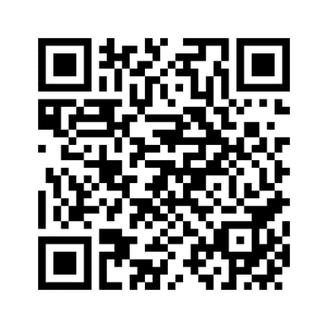
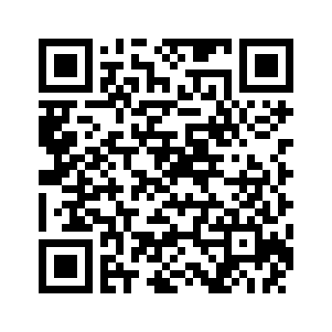
亞大校園市集App QR Code
Android
iOS

Slide 3
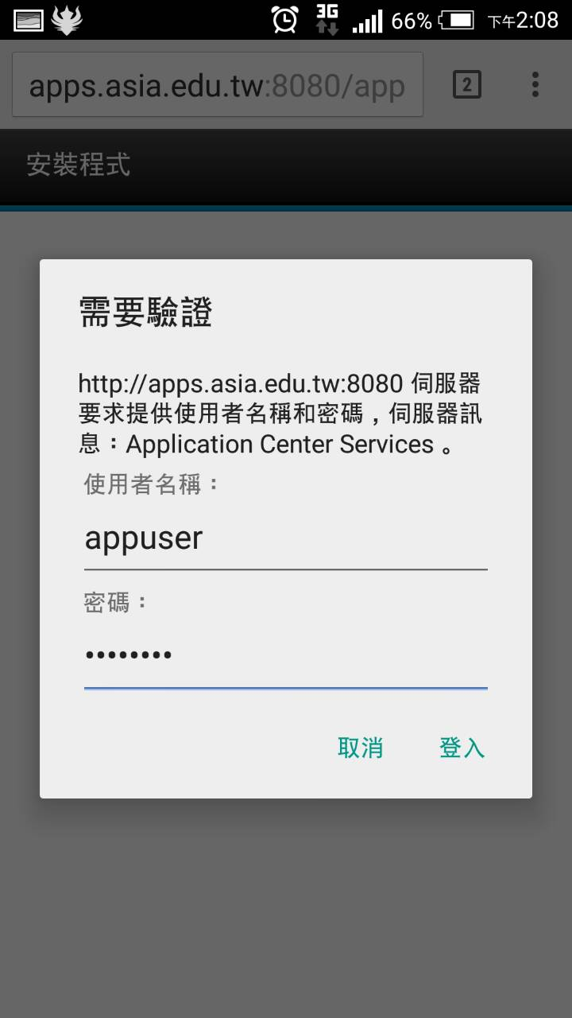
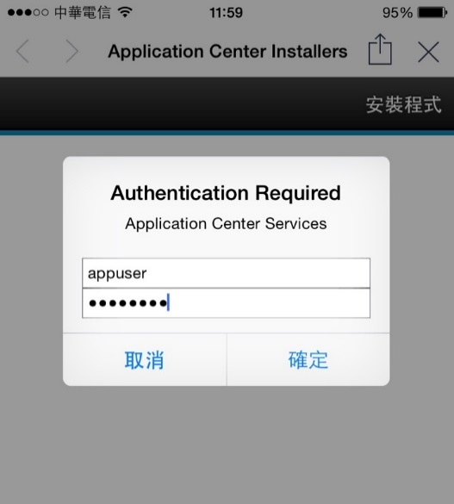
帳號「appuser」、密碼「23323456」
Android
iOS

Slide 4
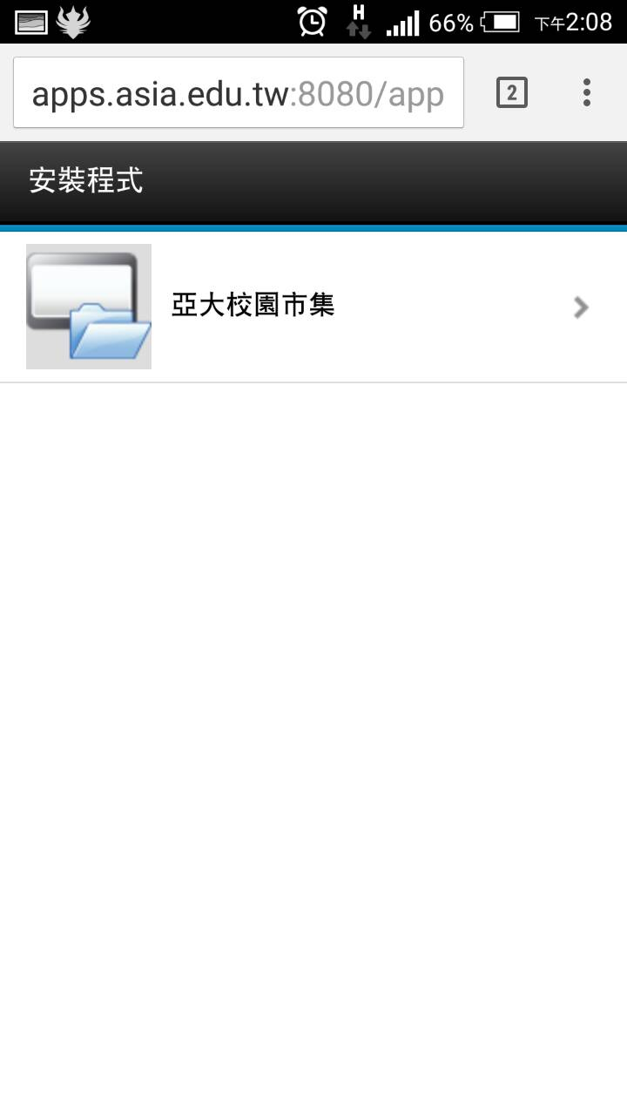
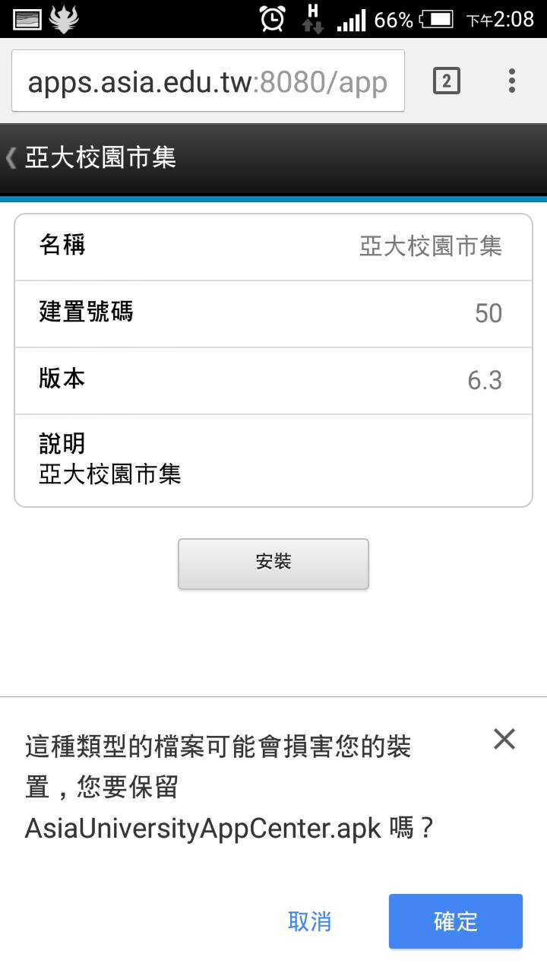

Slide 5
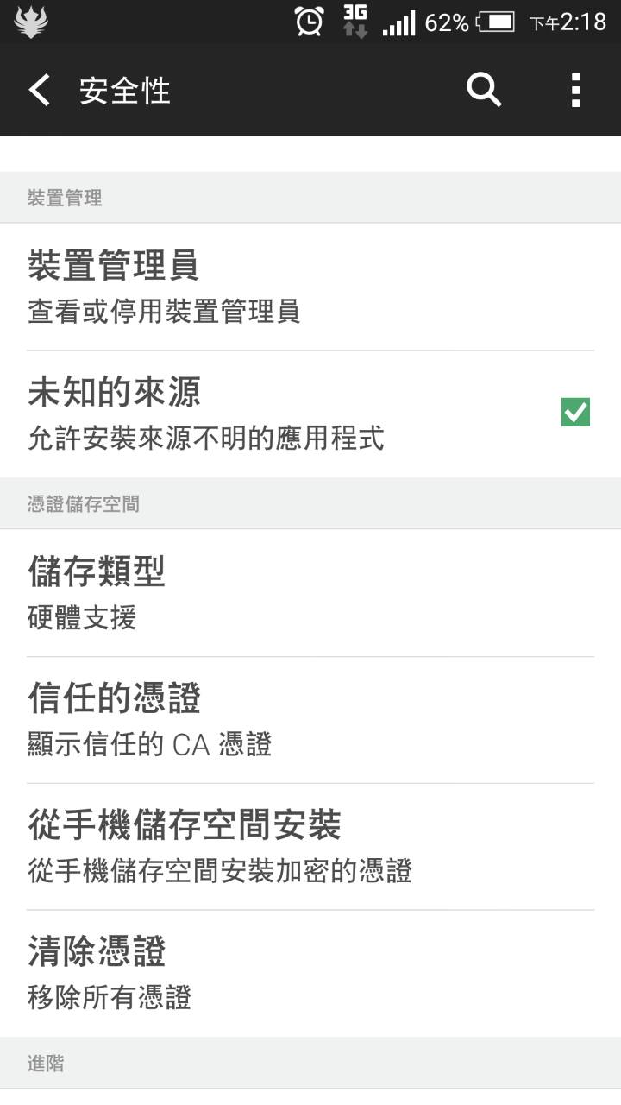
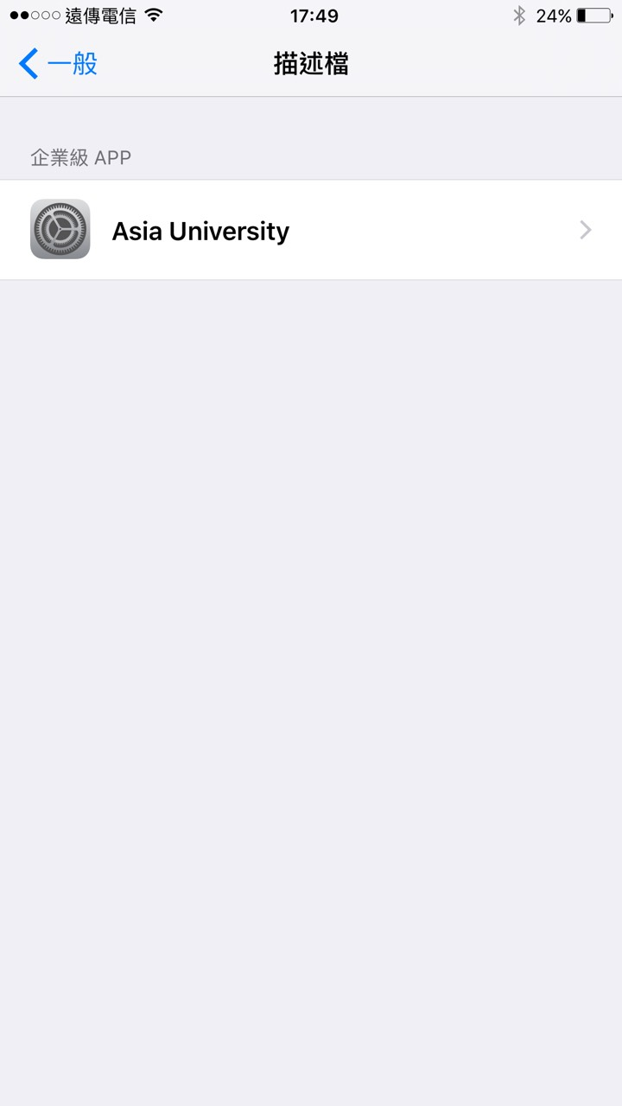
如不能安裝時…
Android
iSO
設定 -> 一般 -> 描述檔

Slide 6
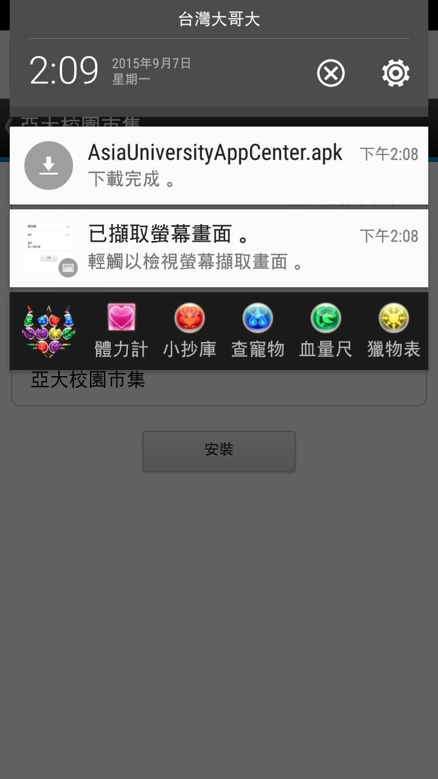
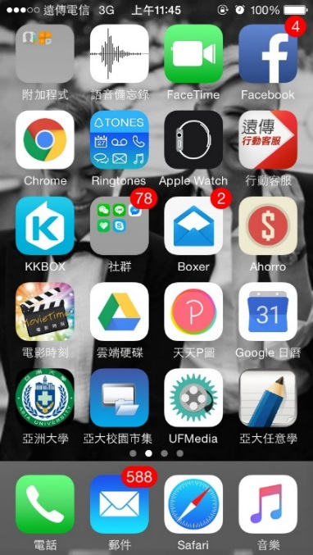
下載完成時…
Android
iSO

Slide 7
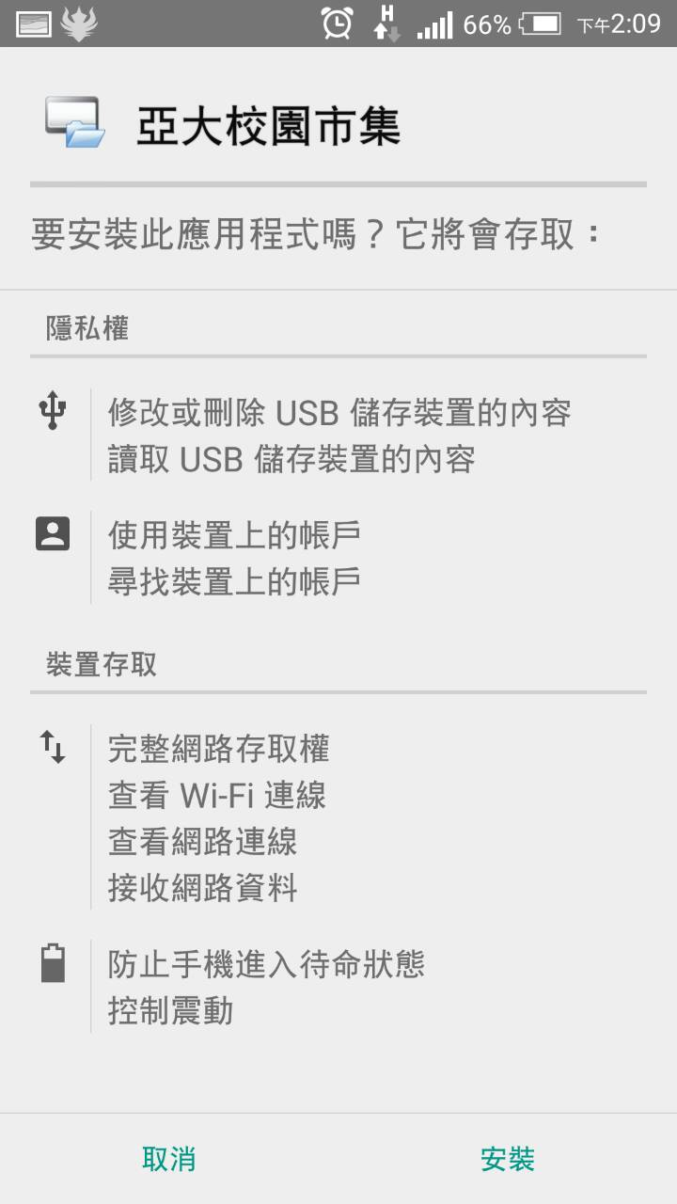
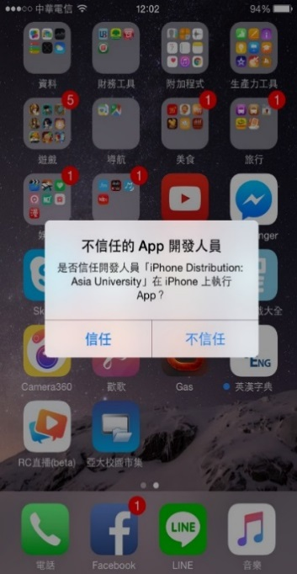
Android
iSO

Slide 8
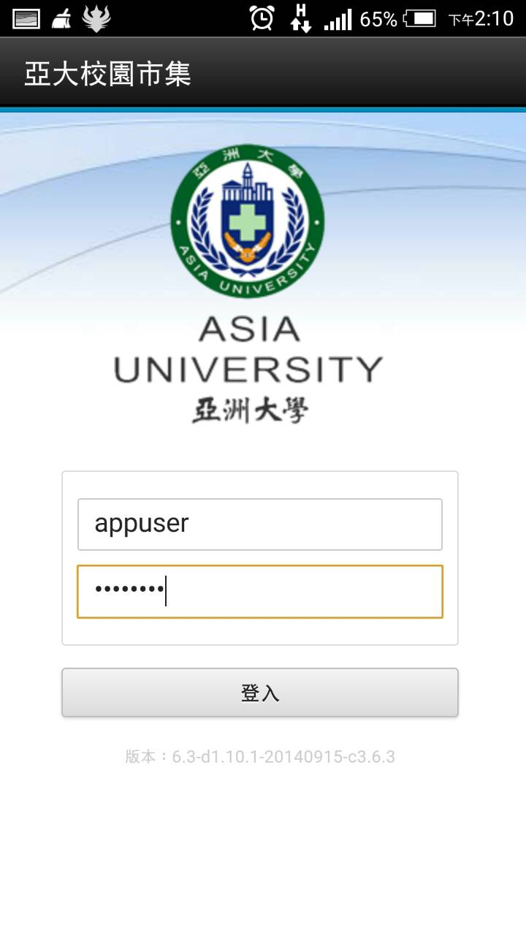
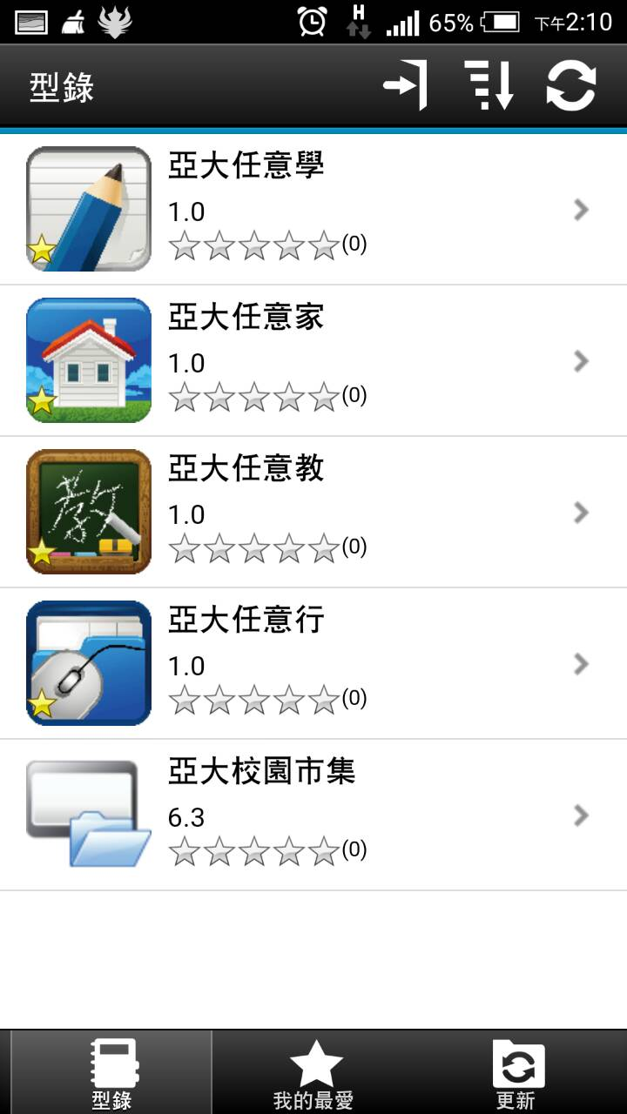
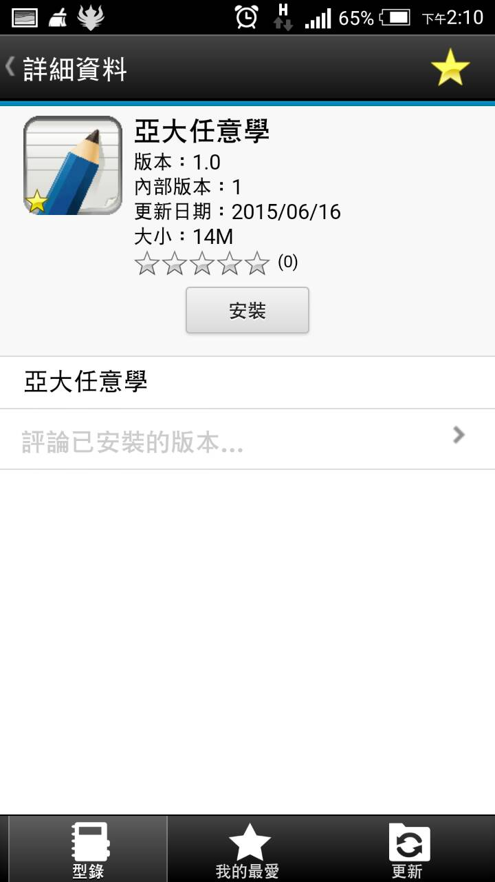
帳號「appuser」、密碼「23323456」

Slide 9
安裝完畢即可在手機桌面顯示

